Slide 1
eHUBS in Leuven
15/12/20
Hilke Evenepoel
Project coordinator eHUBS Leuven

Slide 2
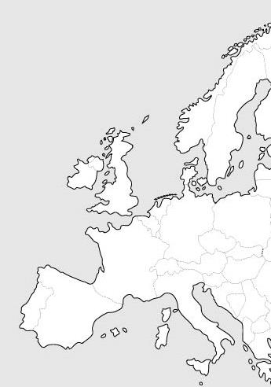
1. Context
Population: +100.000 inhabitants
+ 65.000 students
+ increasing number of jobs
Area:
56 km²
Dynamic city:
20 km east of Brussels Capital
Fastest growing city in Belgium
Challenges on traffic congestion
Modal split
40% commuting/ school trips by bicycle
20% cycling in all trips
Vision and ambitions LCN 2050
Leuven

Slide 3
2. At the start
Car is king
Leuven is carsharing city nr. 1 in Belgium →3 per 100 inhabitants is doing carsharing (yearly increase ca. 20%)
Bike sharing at Leuven station
Both: Back-to-one/station based
Regional/interregional hubs (PT, parking sites)
Flanders: policy about mobipoints since 2017 + transport regions

Slide 4
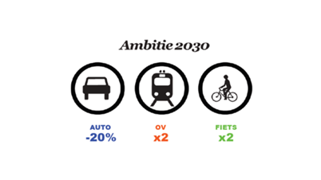
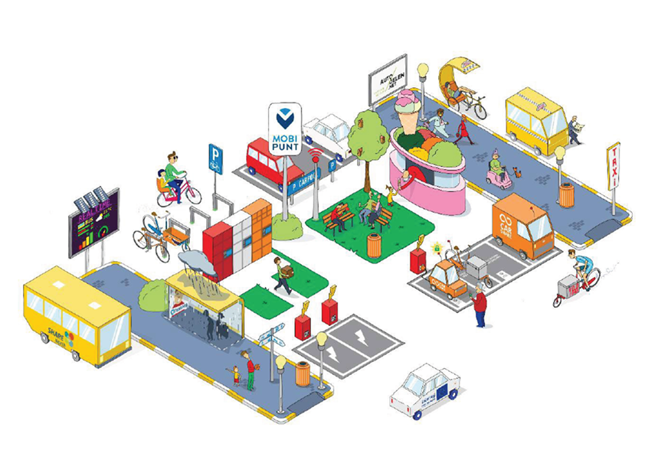
3. Driving forces
Liveability
Accessibility
Equality
Sustainability
→ eHUBs
= More shared and clustered (e-)mobility services
90 - 125 e-bikes
30 e-cargobikes
20 - 30 EV
Network + neighbourhood approach
Notes:
Leefbaarheid (lage impact op gedeelde ruimte, meer auto’s weg leidt tot meer ruimte in de stad, die op andere manieren benut kan worden)
Bereikbaarheid (stad bereikbaar ondanks toename mobiliteit)
Gelijkheid (alle bewoners toegang bieden tot anders onbetaalbaar elektrisch vervoer) – we zijn aan het uitzoeken om het kansentarief (UITpas) ook toe te kunnen passen voor deelmobiliteit – pilootfase met ev Urbee en Cargoroo
Duurzaamheid (schone mobiliteit)
Netwerklogica: Gebruik van VoM in combinatie met het openbaar vervoer of met de eigen wagen. Gebruikers leggen langere verplaatsingen af waar VoM een deel van de totale verplaatsing uitmaakt. VoM vergroot de invloedssfeer van het mobiliteitsknooppunt. Netwerklogica wordt aangeboden op locaties in de buurt van OV-knooppunten (mobipunten).
Nabijheidslogica: Gebruik is gericht op bewoners, zonder combinatie met andere vervoersmiddelen of ter vervanging van de eigen fiets (als mensen niet kunnen of willen fietsen) in voortransport. Gebruikers gebruiken VoM voor korte verplaatsingen in de stad/(deel)gemeente. Nabijheidslogica wordt aangeboden op locaties in de buurt van woonplekken en attractiepolen. Fijnmazigheid van het VoM-netwerk en densiteit van woningen en functies zijn belangrijk.
De keuze van locaties voor deelfietsstations bekijken we in eerste plaats vanuit de netwerklogica en de last-mile gedachte: waar kan een deelfiets ervoor zorgen dat specifieke attractiepolen, zoals bijvoorbeeld bedrijventerreinen, toch via het regulier openbaar vervoer bereikbaar zijn, zonder dat we dit openbaar vervoer moeten uitbreiden. Dit wil zeggen dat een persoon het regulier openbaar vervoer kan gebruiken tot een bepaalde halte, en daar met een deelfiets de laatste kilometers kan overbruggen tot zijn bestemming.

Slide 5
4. Location determination
Strategic
Bottom-up
Administrative boundaries
Poles of activities (CUL, Research park, University Hospital, …)
Population densities
Circulation plan
Geomorphology
Existing shared mobility offer and public transportation network
Opinion of the shared mobility providers
Potential to expand
Phase 1: Submit a location
Phase 2: Create an extensive submission file
Phase 3: Neighbourhood meetings and swapping information
Phase 4: Implementation of the neighbourhood mobipoints

Slide 6
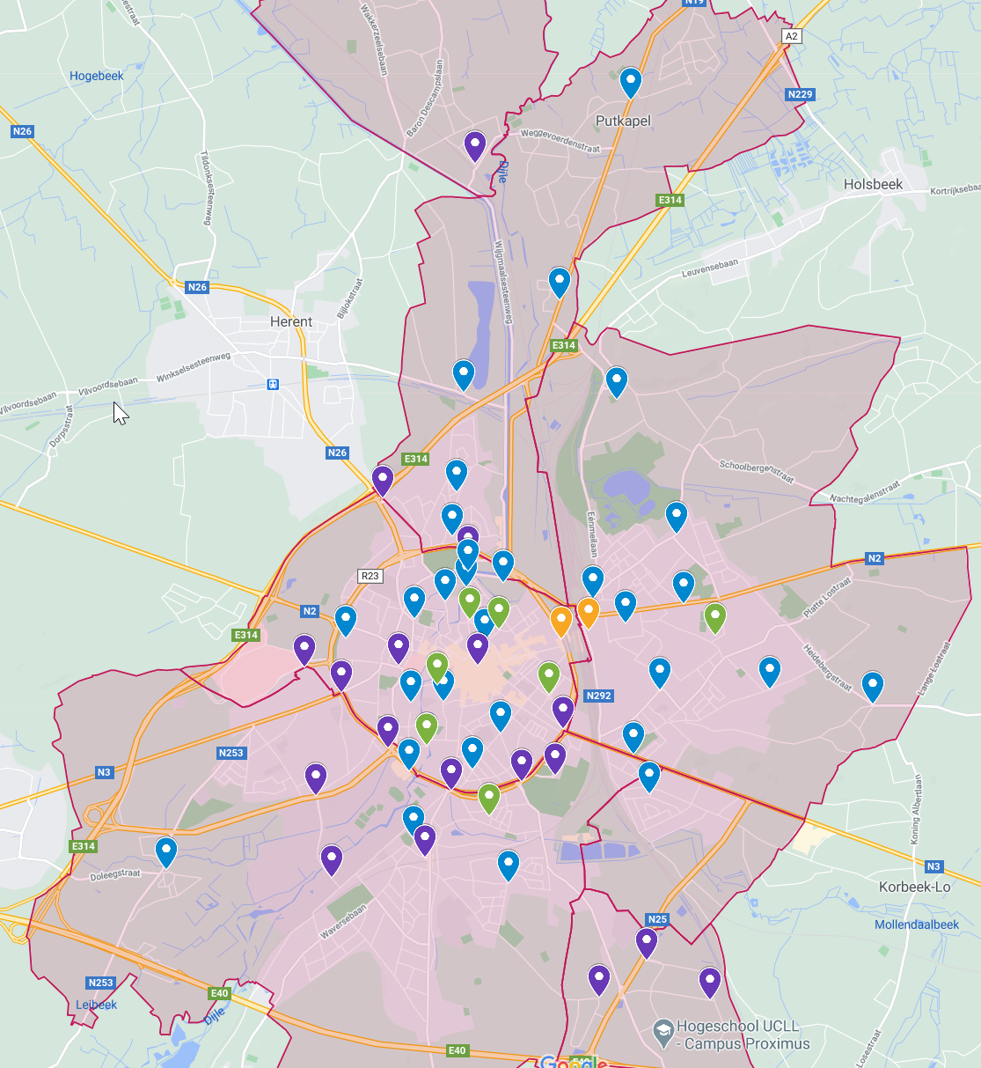
5. Typology
Interregional
Regional
Local
Neighbourhood

Slide 7
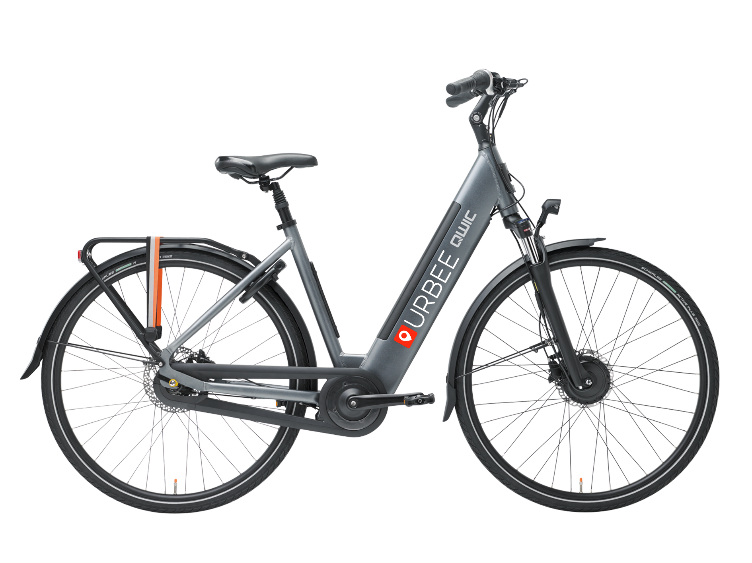
6. Shared e-mobility services
90 E-BIKES
Back-2-many → network approach (first/last mile) + neighbourhood
6 hubs operating since Sept 20
16 more hubs in spring 21
5 bikes/hub
Test with standard bike racks
Urbee
3 €/h

Slide 8
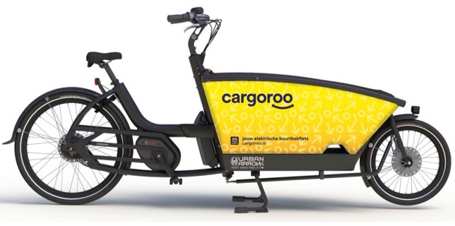
30 E-CARGO BIKES
Back-2-one → neighbourhood approach
9 hubs operating since July 20
21 more hubs in spring 21
1 bike /hub
Test with standard bike racks
Cargoroo
1€ fee per trip + 3,5 €/h

Slide 9
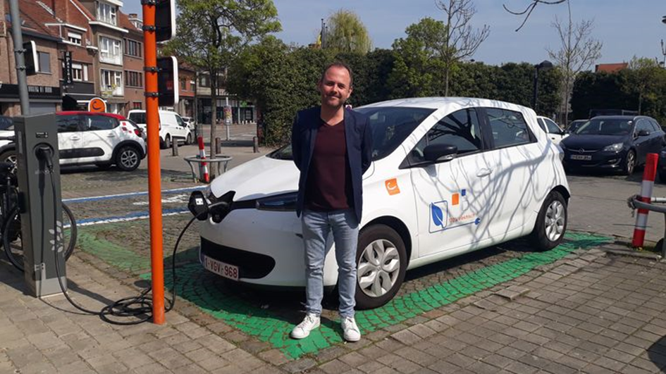
>17 EV
Back-2-one → neighbourhood approach
13 EVs station-based at eHUB
Charging infrastructure
4 EVs planned in 2021 by commitment of provider
COVID-19 vs risk
Up to 12 more EVs with incentive from Leuven – still in progress
Cambio and Partago (not yet any peer-to-peer)

Slide 10
Location determination
Services determination
Deployment
Implementation
Bottom-up participatory trajectories + strategic analysis
Policy decision
Support from the admin
Mobility services
SLA
Market consultation
Forecast
Tender
Secondary services (postal lockers, bicycle repair points, …)
Location visits
Design plan of basic infrastructure
Workshop MP
Policy decision
Tender for branding, information and signage
Information pole
Bike racks
Charging pole
Signage
Transport modes
Monitoring usage
Nudging
Installing secondary services
Branding & Communication
Stakeholder management
Notes:
Stakeholder management
Internal: broad working group → support
External
Amongst municipalities (local → international)
Need for research and data
Public-private partnerships (looking for good balance: local government as “market master”)
Local partnership (VELO)

Slide 11
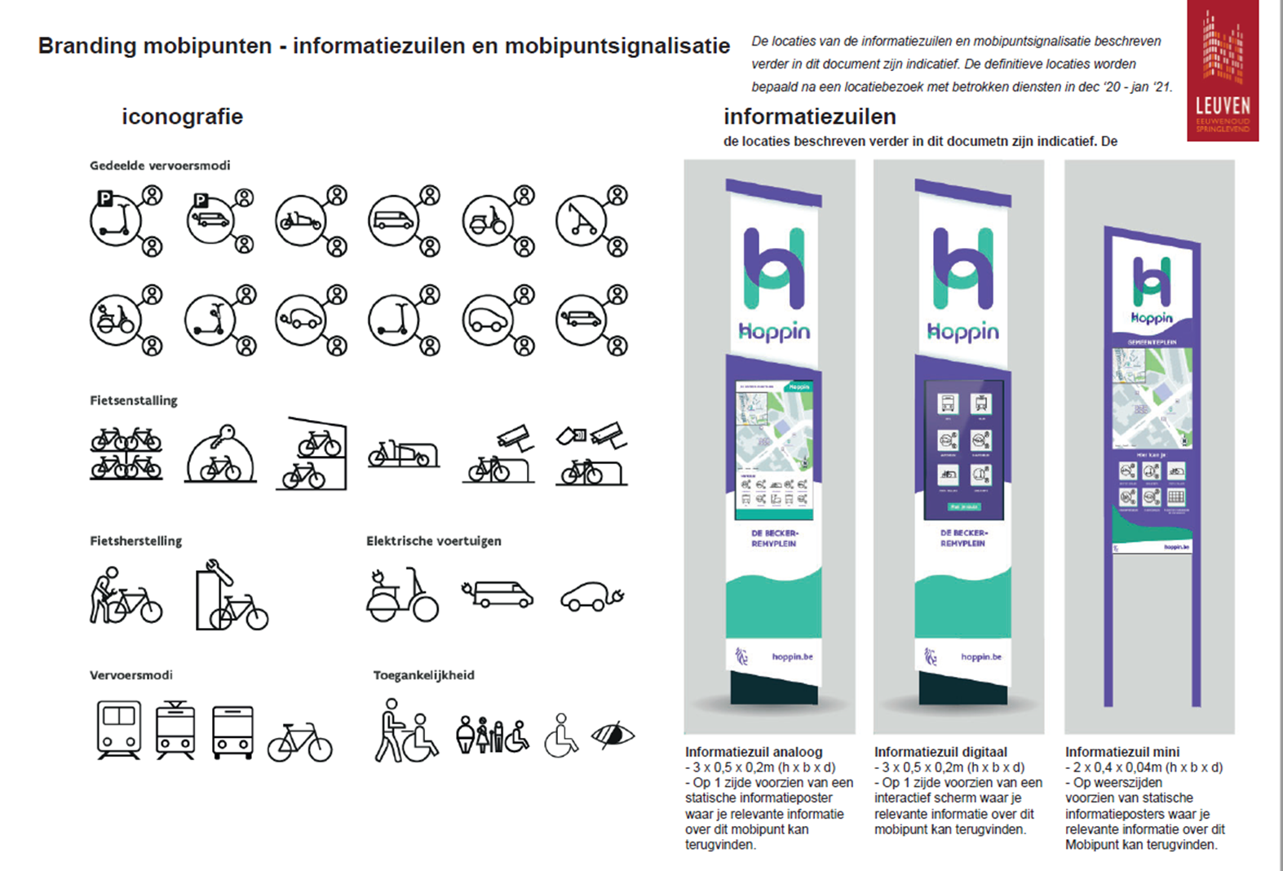
7. Branding

Slide 12
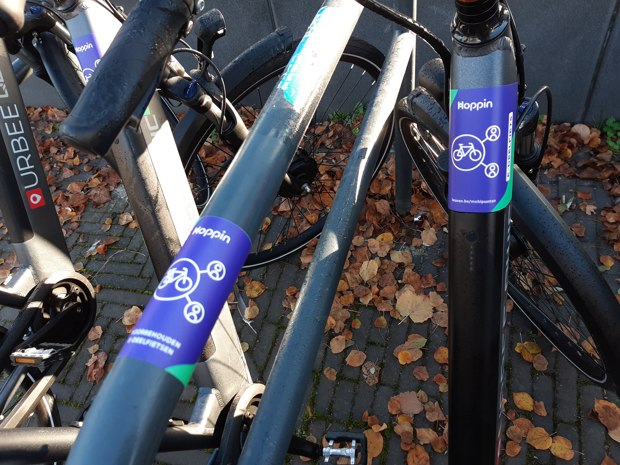
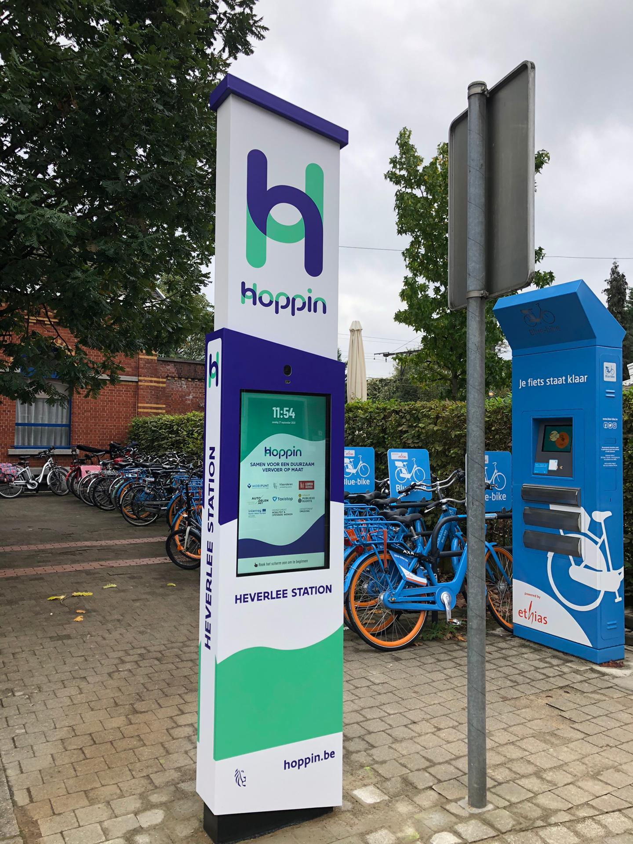
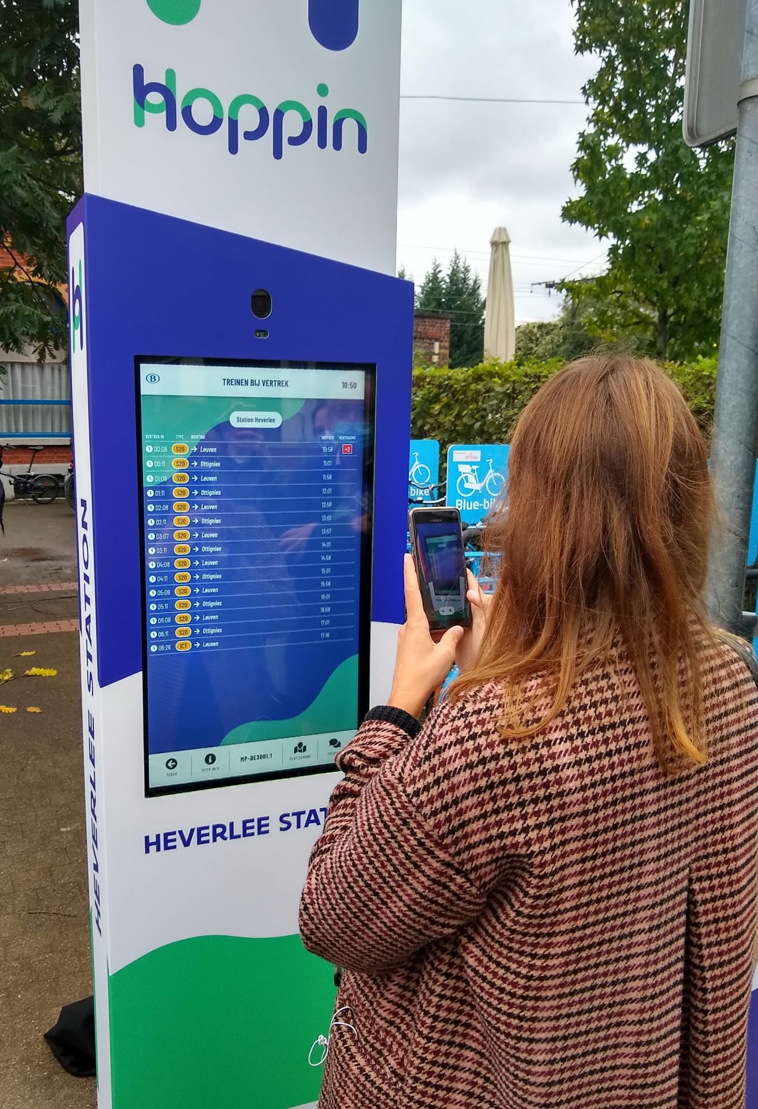
Notes:
Branding
Design of eHUBs
Approvals by the college of mayor and aldermen
Tip

Slide 13
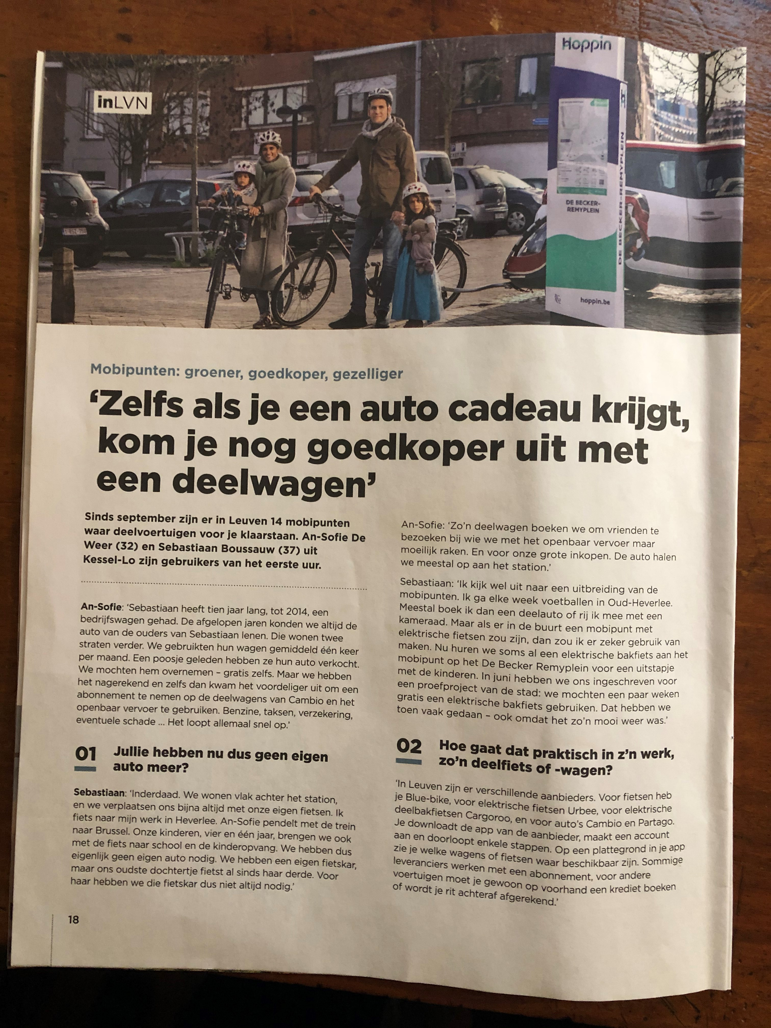
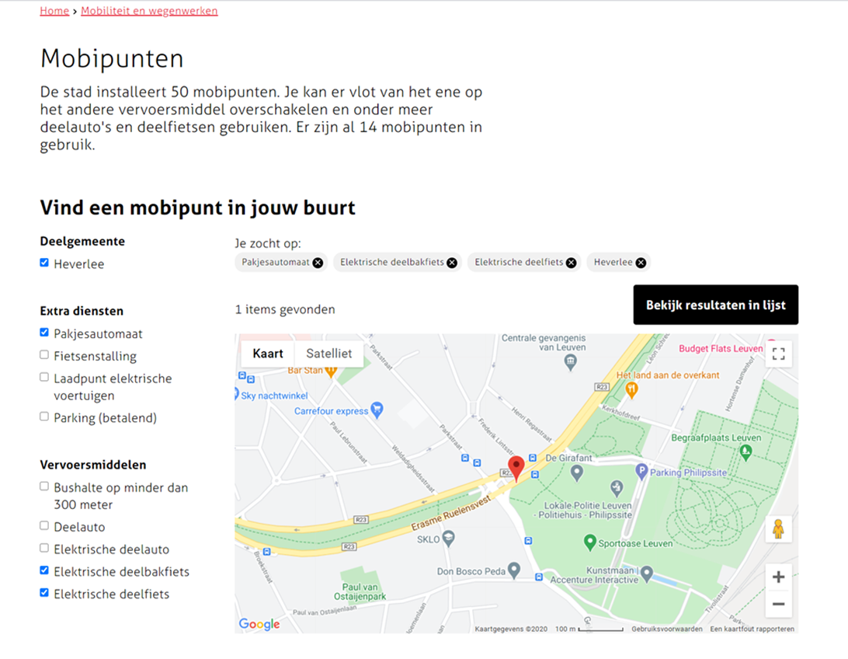
8. Communication

Slide 14
Thank you!

